Slide 1
Analyse des indicateurs H&F
Maxence VERPRAET – Sept 2024

Slide 2

Utilisation de l’application
Notes:
KNIME est une plateforme open source pour l'analyse de données, le machine learning, le data mining et la création de workflows d'automatisation. Elle permet de traiter et de transformer des données sans écrire de code grâce à une interface visuelle où l’on assemble des blocs (ou « nœuds ») qui représentent des étapes de traitement des données

Slide 3
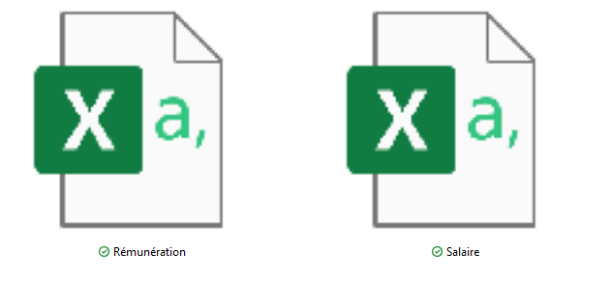
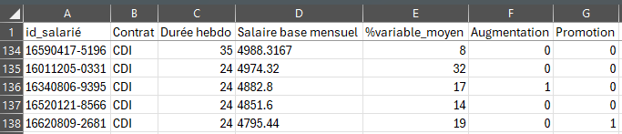
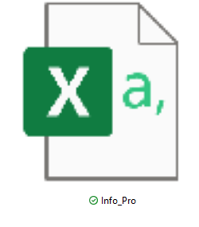
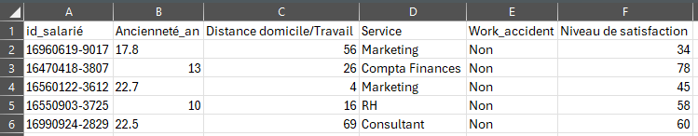
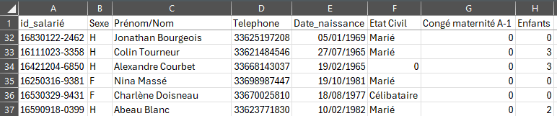
3
Fichiers

Slide 4
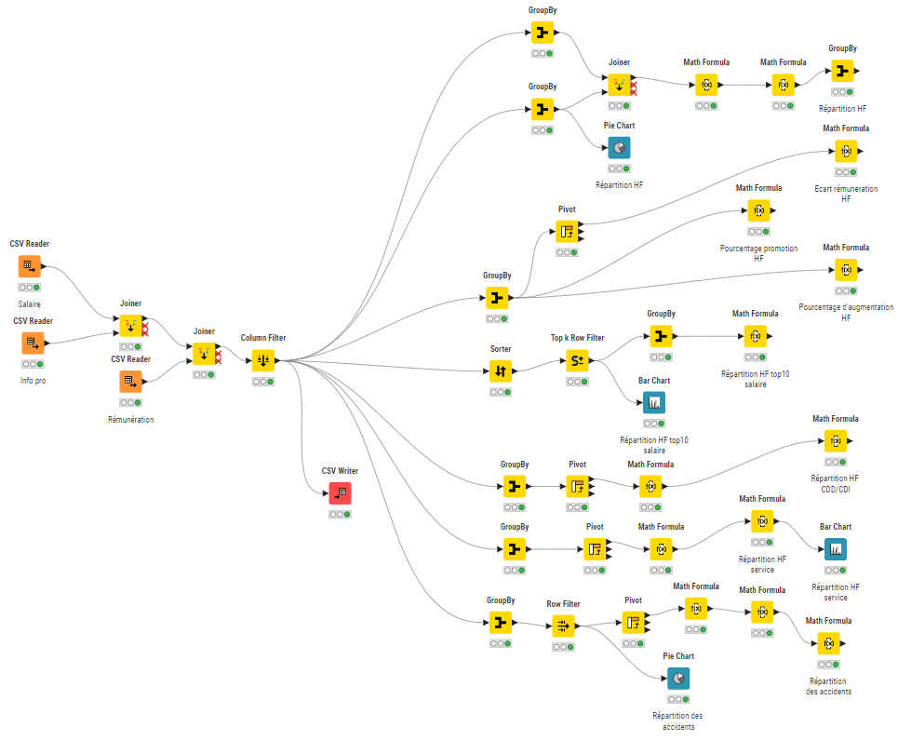
4

Slide 5
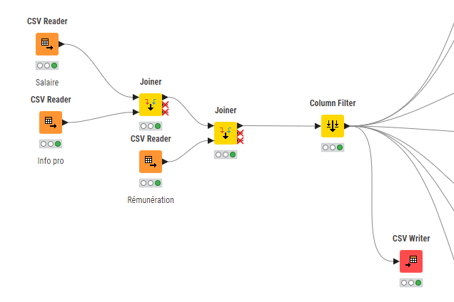
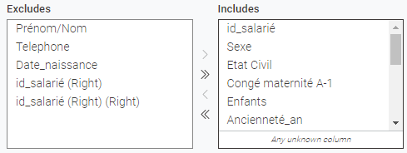
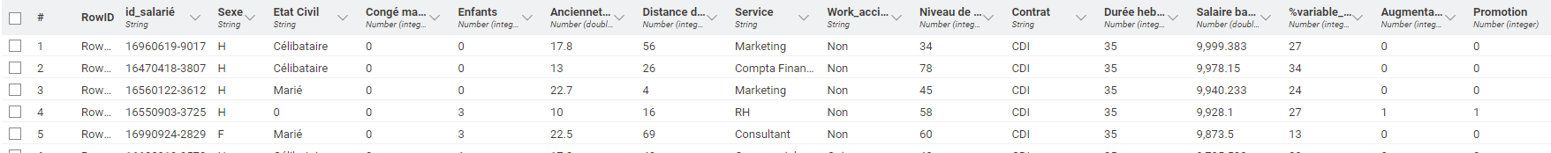
5
Respect de la RGPD

Slide 6
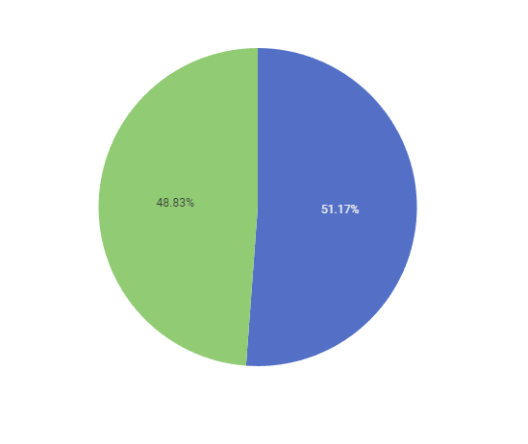
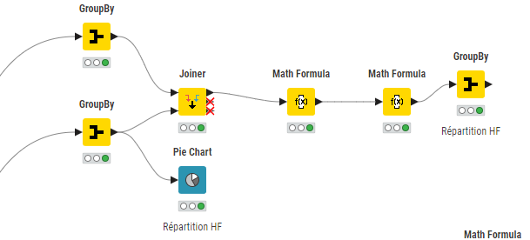


6
Répartition H&F
Répartition H&F
Femme
Homme
Notes:
Group by par sex et savoir le nombre de collaborateur

Slide 7
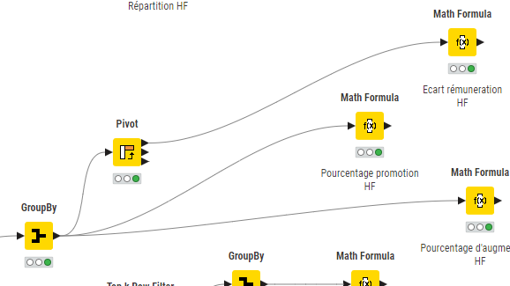


7
Ecart rémunération F&H
Ecart entre le salaire de base Femme et Homme
2%
Notes:
Group by par sexe et moyenne salaire

Slide 8
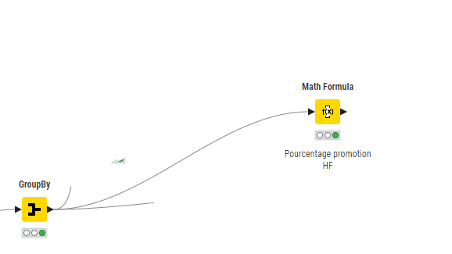


8
Pourcentage de promotion
Pourcentage de promotion
Femme : 17,6%
Homme : 16,8%
Notes:
Group by par sexe et promotion

Slide 9
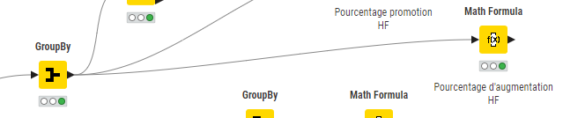

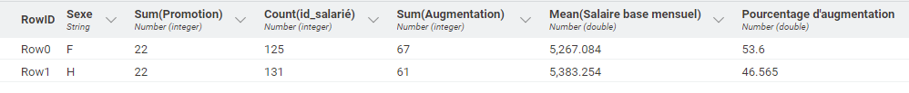
9
Pourcentage d’augmentation
Pourcentage d’augmentation
Femme : 53,6%
Homme : 46,6%
Notes:
Group by par sexe et augmentation

Slide 10
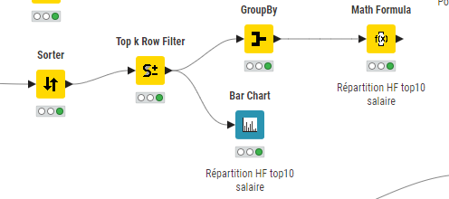
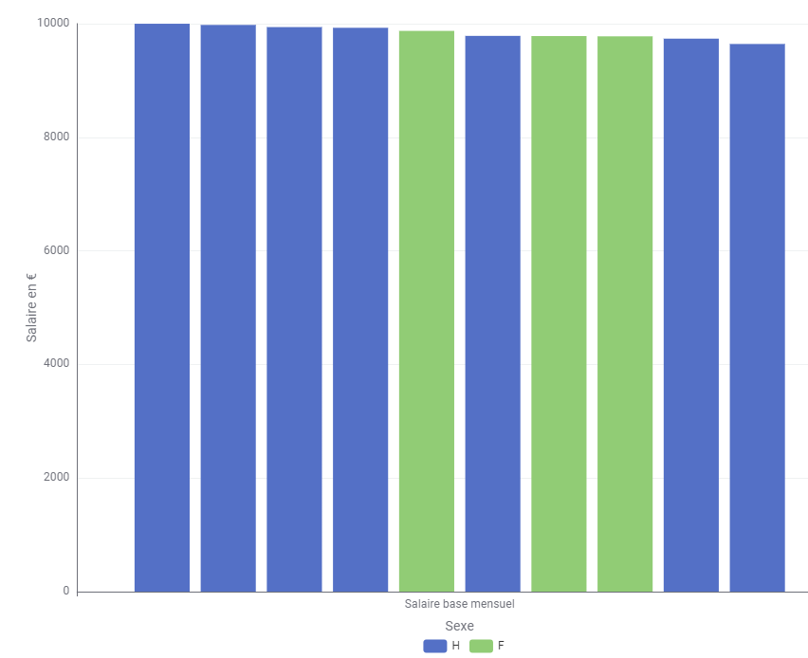


10
Top 10 des salaires
Répartition salaire H&F
Notes:
Classement decroissant des salaires Top 10
Répartition

Slide 11
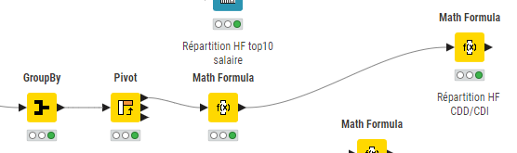

11
Répartition des contrats
CDD :
Femme : 68,75%
Homme : 31,25%
CDI :
Femme : 47,5%
Homme : 52,5%

Slide 12
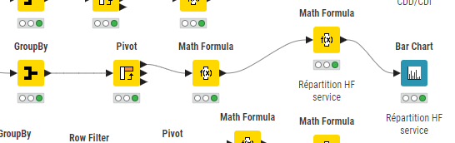
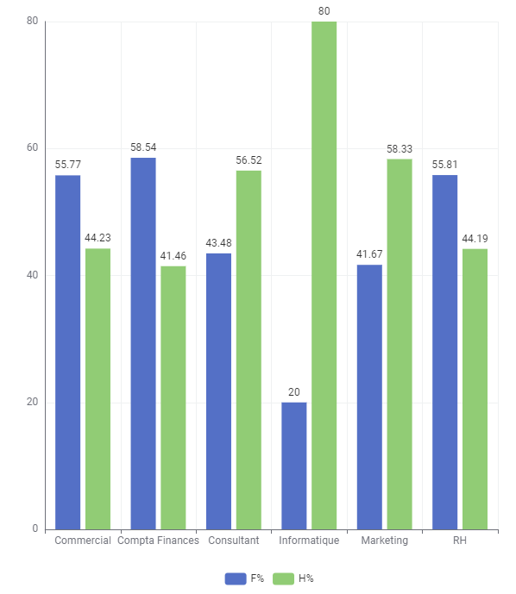

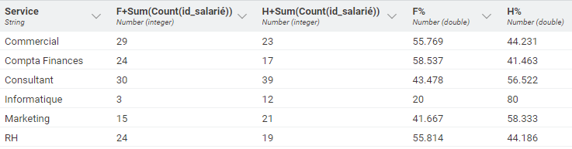
12
Répartition par service
Répartition par service H&F

Slide 13
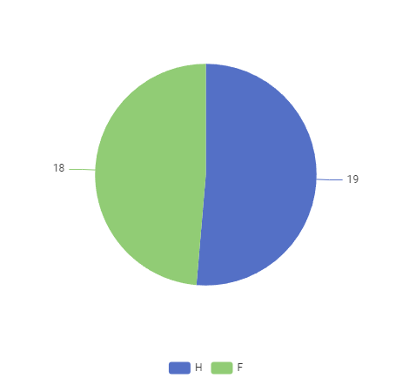
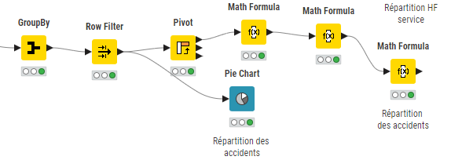

13
Répartition des accidents
Répartition des accidents H&F

Slide 14
14
Conclusion
Anonymisation des données
Répartition H&F
Ecart de rémunération
Promotion
Augmentation
Top 10 des salaires
CDD/CDI
Services
Accidents

